Slide 1

Un modèle simple de maintenance
Simulateur d’endommagement d’une flotte de composants.
Évaluation des politiques de maintenance.
Équipe M2D

Slide 2
I . The Simulator
Cases/Dataset
KPIs & Cost Function
Mathematical Description
II. Experiments / Analysis
Exploratory Analysis
Parameter Impacts
Model Inversion
Policy Optimization
III. Maintenance Pipeline
Pipeline Library
User Interface

Slide 3
The Simulator (SimMCM2D)

Slide 4

Simulator (SimMCM2D)
Implementation:
Python Package
PIP Installable
Functionalities:
sample_datasets
get_kpi
sample_to_table
Documentation:
README.md - Installation/Requirements
examples/simulator_distributions.ipynb
examples/simulator_example.ipynb

Slide 5
Simulator (SimMCM2D)
Dataset Structure:
system_id / component_id
event_date / event_time
event_type:
inspection, replacement, pane
event_report:
inspection reports (expired or wornout);
replacement reports (unused or reused);
system_age / component_age
usage_since_last_event_h
FF (failure found)
cost_event / cost_cumulated

Slide 6
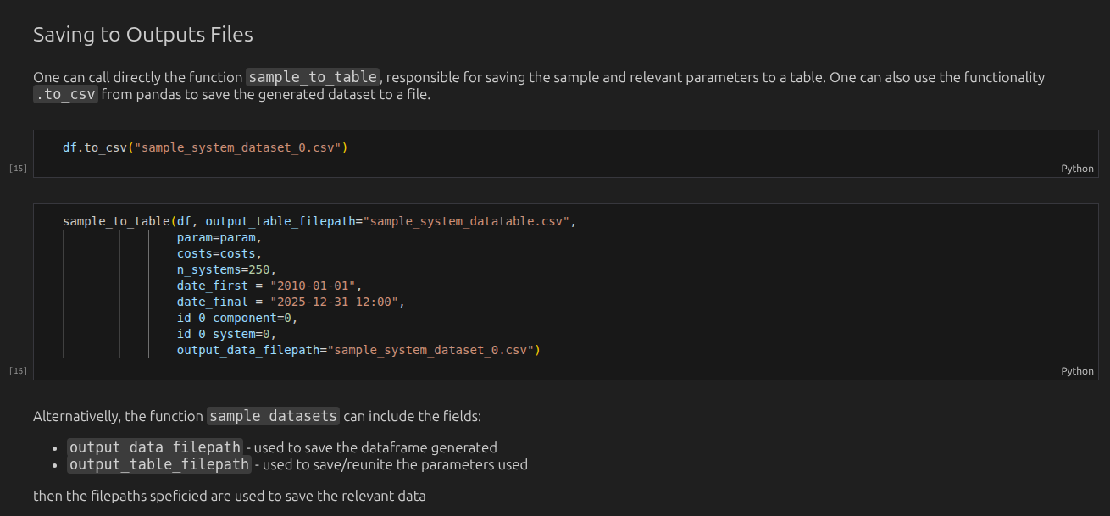
Simulator (SimMCM2D)

Slide 7
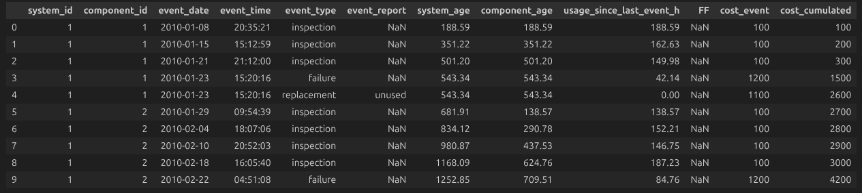
Simulator (SimMCM2D)

Slide 8
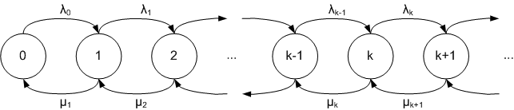
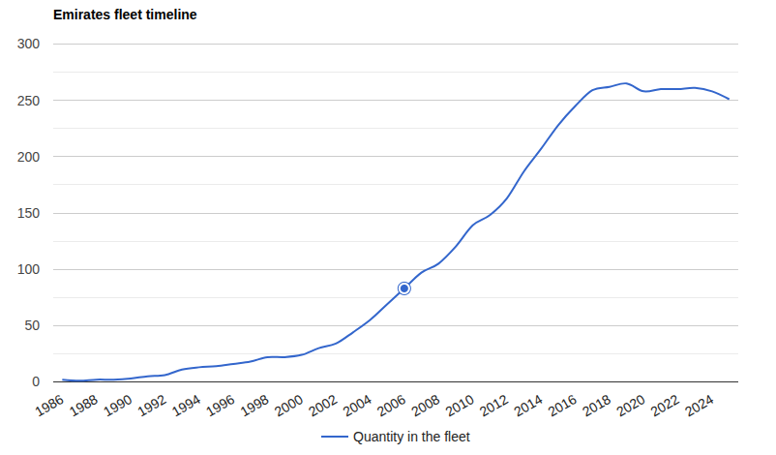
Simulator (SimMCM2D)
Simulated Cases:
Component Failure (Pane)
Following a Weibull Distribution
Inspection Scheduling
Inspection without Replacement
Inspection Leading to Replacement
Uncertain Inspection Measurements
Replacement Scheduling
Delay Before Replacement is Required
Component Reuse and Maintenance
Automatic Replacement at Age Limit
Fleet Evolution Over Time
Following a Birth-Death Process

Slide 9
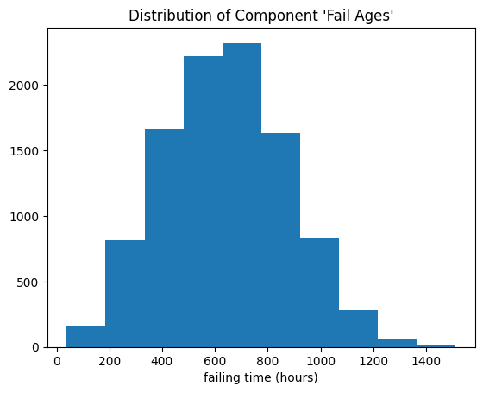
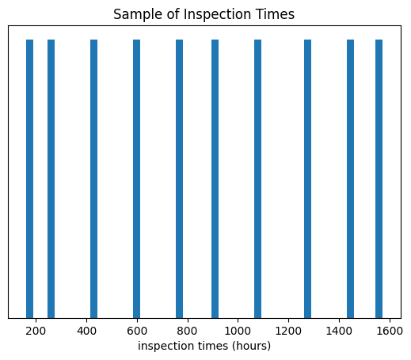
Simulator (SimMCM2D)

Slide 10
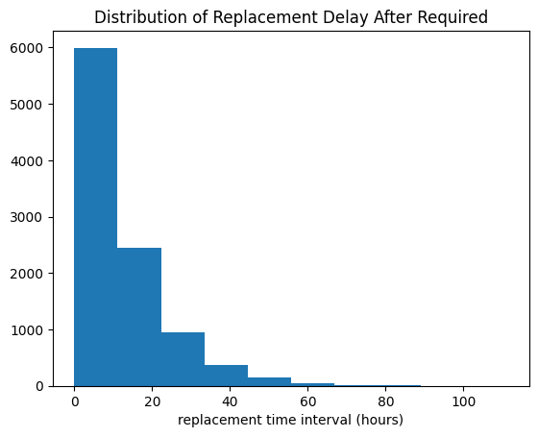
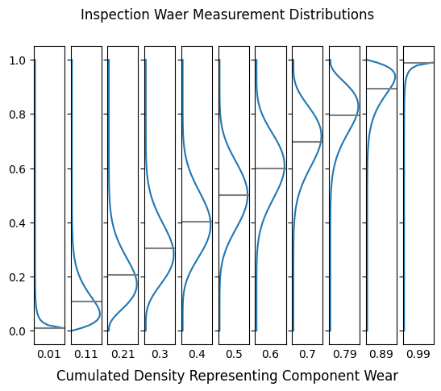
Simulator (SimMCM2D)

Slide 11
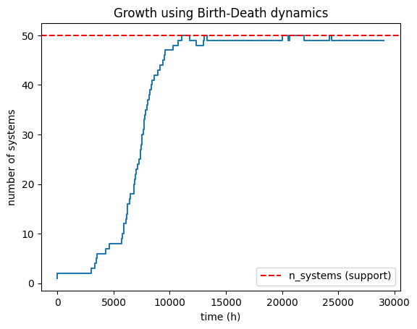
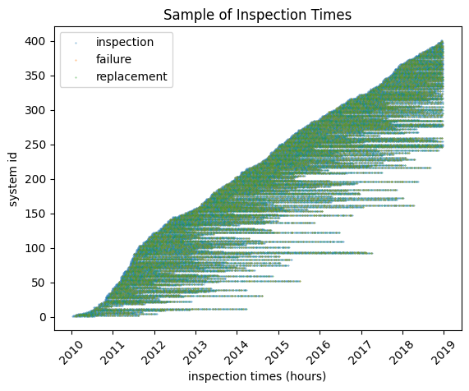
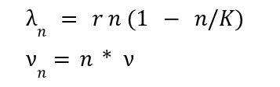
Simulator (SimMCM2D)

Slide 12
I.B. KPI Key Performance Indicator
Definition:
Quantitative measure
Evaluate effectiveness & success
Follow reliability of the equipments
Cost optimisation
Track progress over time
=> decision support
3 categories:
number of failure & replacement
Quality of the detector
Costs

Slide 13
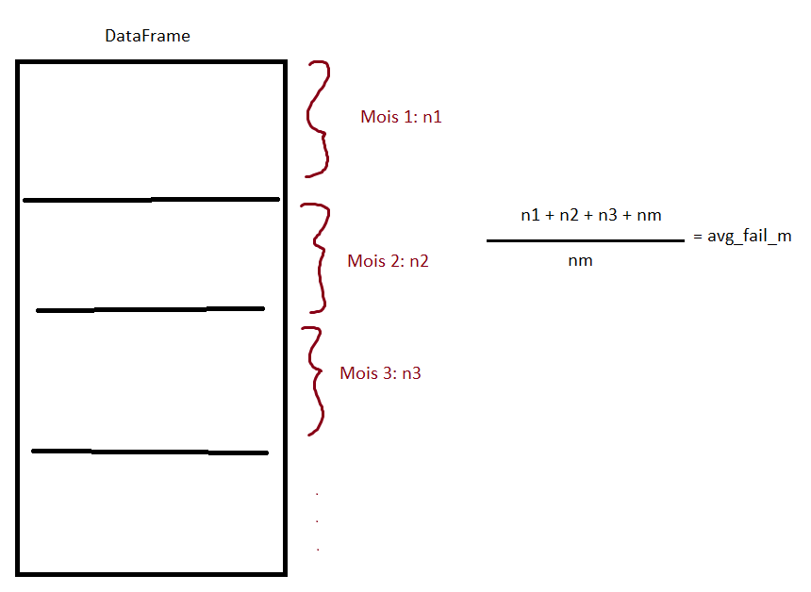
B. KPI: Number of failure & replacement
Month (m) Quarter (t) Year (y)
For the Fleet
ex: per month

Slide 14
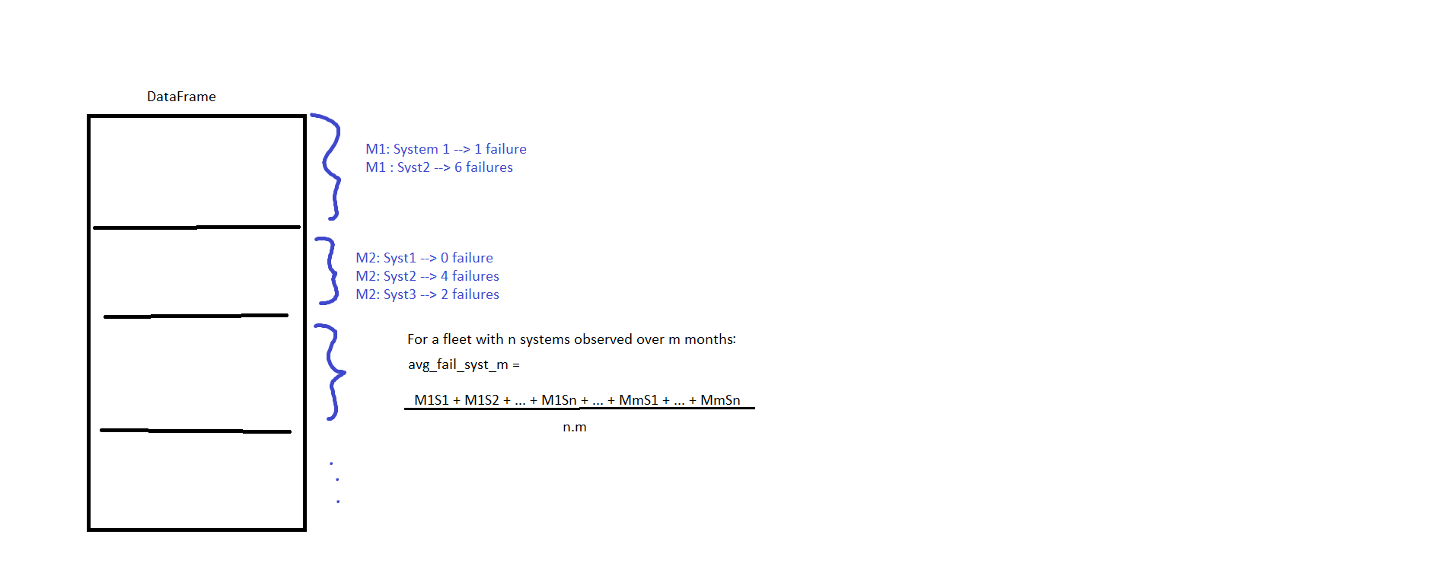
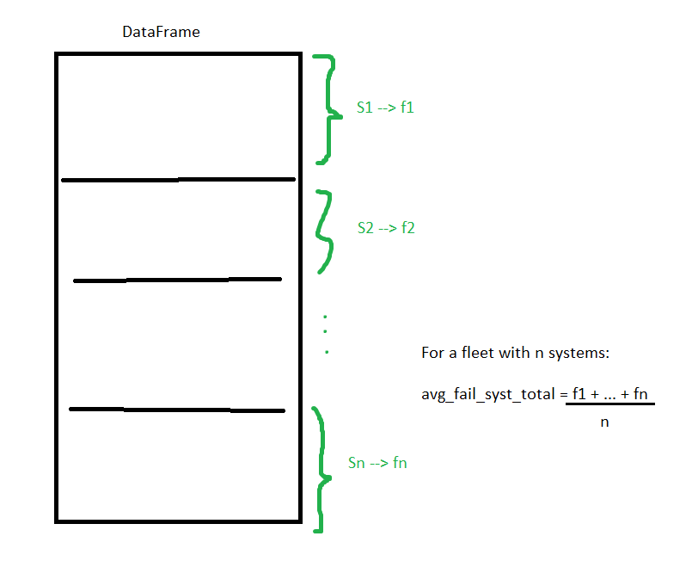
Per System Metrics (Reliability)
avg_fail_syst_total: Avg over the total lifetime of the fleet
avg_fail_syst_: Avg per system and per period

Slide 15
PER = replacement / failure
> 1 : over-maintenance
< 1 : under-maintenance
≈ 1 : balance between planned interventions and observed failures.

Slide 16


KPI : Quality of the detector
→ = 1 : Every intervention is useful.
→ = 0.5: one failure out of two is detected by the system

Slide 17
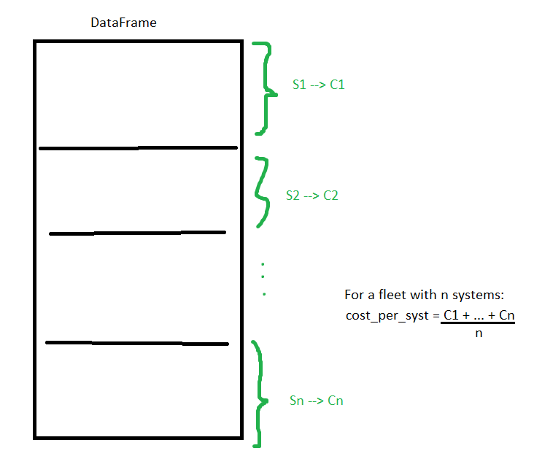
KPI : Costs
cost_per_syst: average cost of a system across the entire fleet

Slide 18
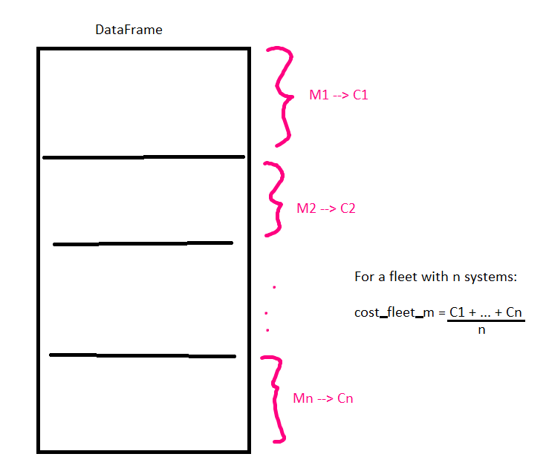
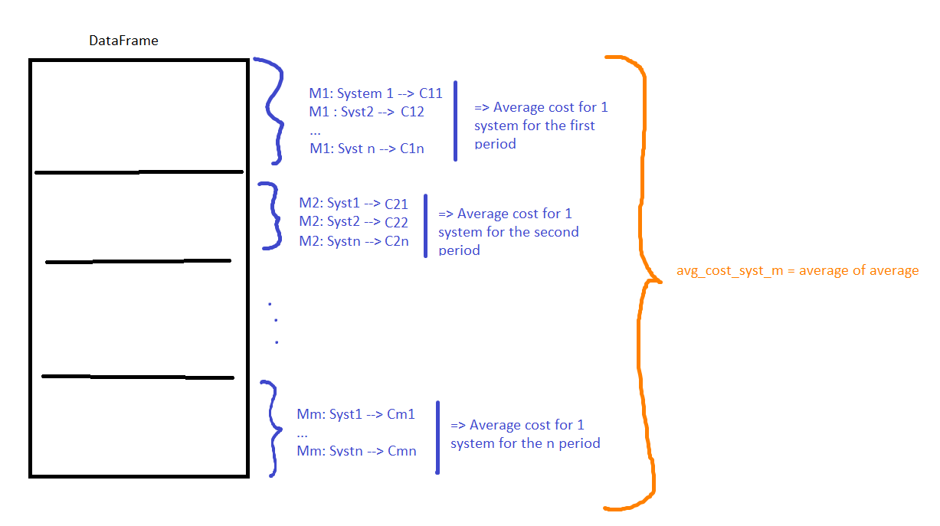
cost_fleet_: cost of the entire fleet per period
avg_cost_syst_ : average cost of a system per period

Slide 19
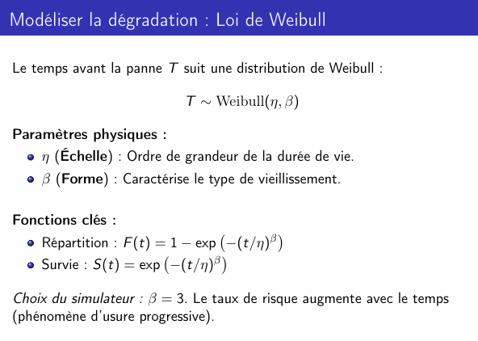
C. Mathematical Description

Slide 20
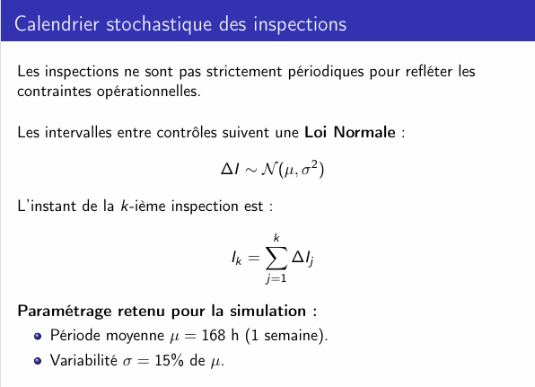

Slide 21
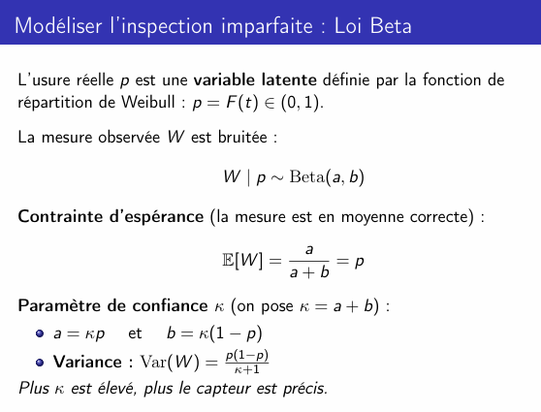

Slide 22
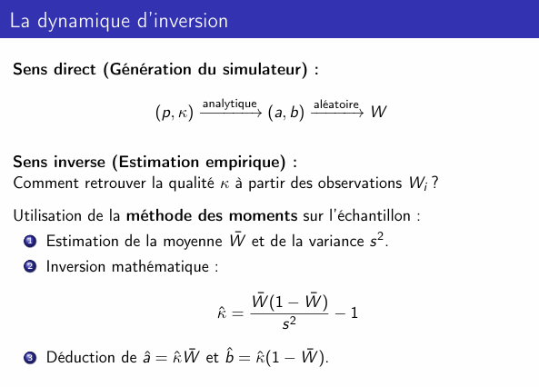

Slide 23
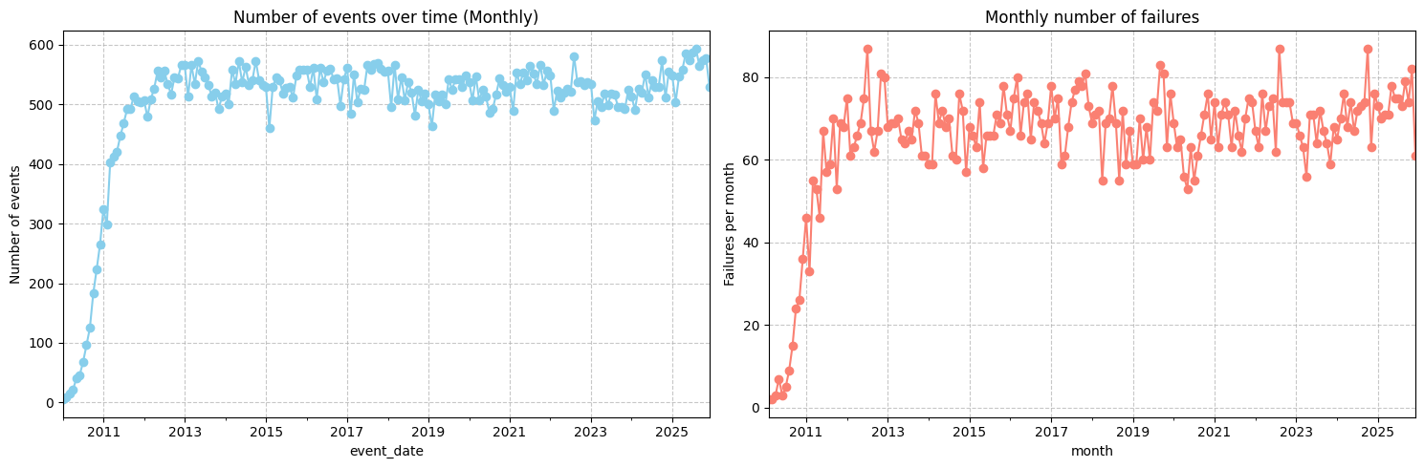
II. Experiments
Exploratory Analysis

Slide 24
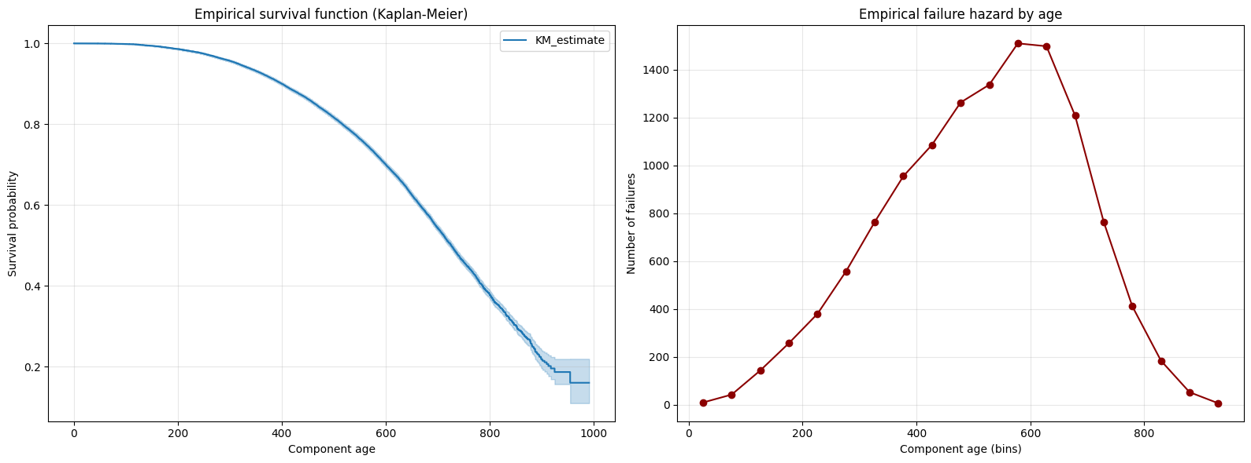

Slide 25
II. B. Impact des paramètres sur les performances du système
Objectif
Étudier l’influence des paramètres du modèle sur les performances d’un système de maintenance simulé.
Méthode
Simulation Monte Carlo sur 200 systèmes
Horizon de simulation : 1 an (8760 h)
25 répétitions par configuration
Analyse de sensibilité :
variation d’un paramètre (1D)
variation de deux paramètres (2D)
Indicateurs étudiés
coût moyen de maintenance
nombre de pannes
précision et rappel de détection
efficacité préventive (PER)
Ces indicateurs permettent d’identifier les paramètres les plus influents et les compromis entre coût et performance.

Slide 26
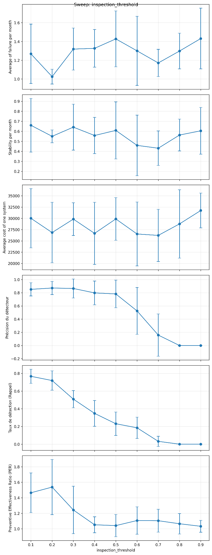
Influence du seuil de détection
Le seuil de détection contrôle la sensibilité du système lors des inspections.
Résultats principaux
Lorsque le seuil augmente :
la précision chute fortement
le rappel diminue
le nombre de pannes augmente
l’efficacité préventive (PER) diminue
➡ Un seuil trop élevé retarde les interventions et augmente le risque de panne.
Zone favorable observée :
threshold ≈ 0.2−0.4

Slide 27
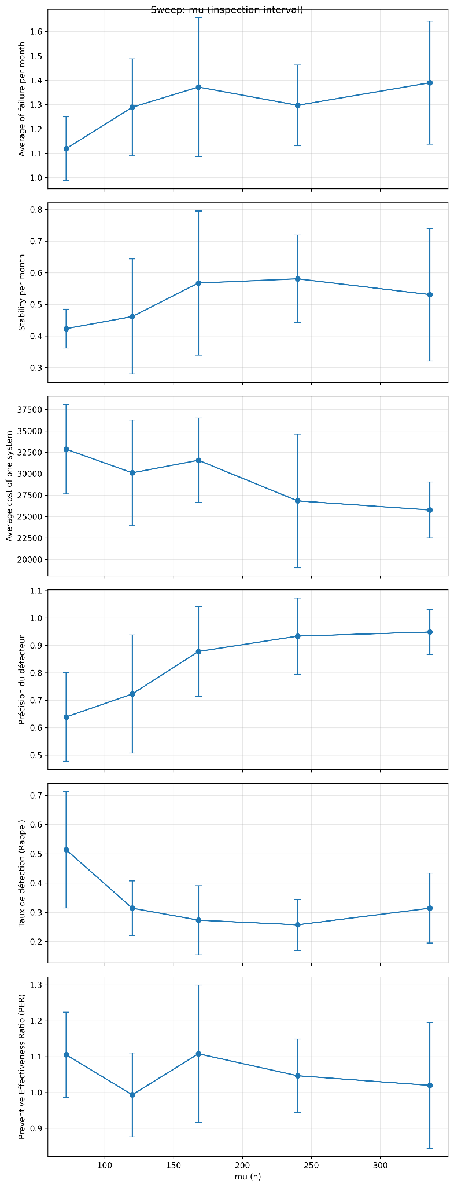
Influence de la fréquence des inspections
Le paramètre μ représente l’intervalle moyen entre deux inspections.
Effets observés :
inspections fréquentes (μ faible)
coût élevé
davantage d’actions de maintenance
inspections plus espacées (μ élevé)
coût plus faible
précision plus élevée
mais rappel plus faible
➡ Il existe donc un compromis entre coût et qualité de détection.
Zones intéressantes
120–168 h : peu de pannes
240–336 h : coût plus faible

Slide 28
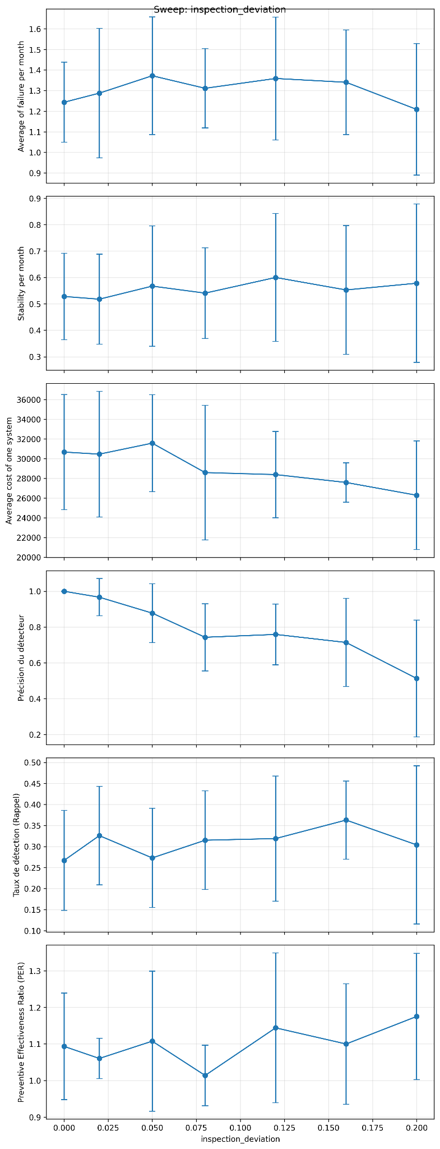
Variabilité: inspections et dégradation
Deux paramètres de variabilité ont été étudiés :
inspection_deviation : irrégularité des inspections
σ (sigma) : variabilité du processus de dégradation
Résultats principaux
Une variabilité plus forte diminue la précision du détecteur.
Les inspections irrégulières rendent l’état du système moins observable.
L’augmentation de σ rend également la détection moins fiable.
➡ Les meilleurs résultats sont obtenus pour des niveaux de variabilité faibles à modérés.

Slide 29
Interactions entre paramètres
Les analyses 2D montrent que les paramètres interagissent fortement.
Exemple : seuil de détection × intervalle d’inspection
Résultats observés :
coût minimal pour seuil intermédiaire + inspections espacées
plus de pannes lorsque :
seuil élevé
inspections espacées
➡ Une politique de maintenance efficace doit optimiser les paramètres conjointement et non indépendamment.

Slide 30
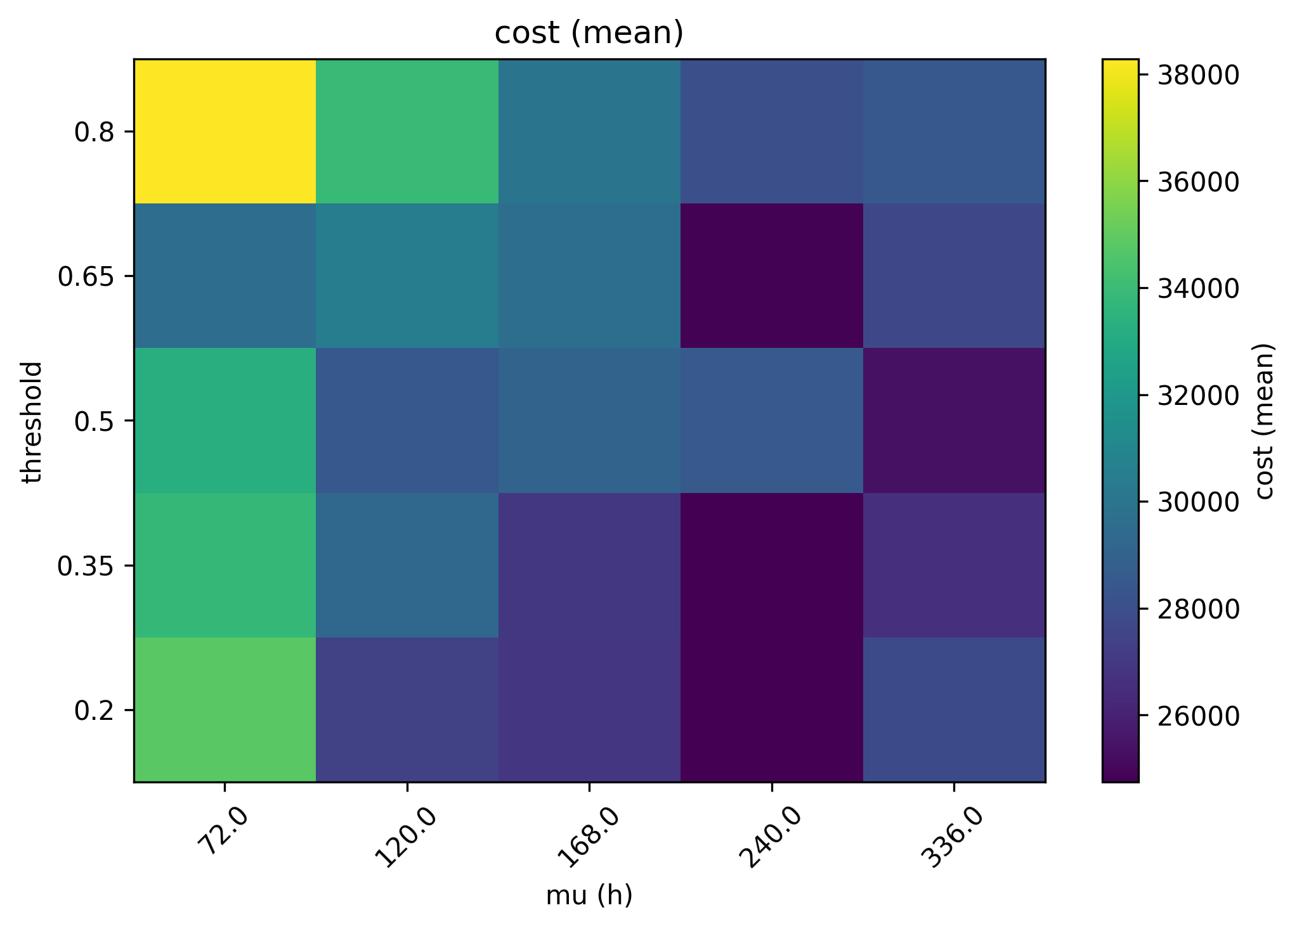
Cout selon seuit et mu (h)

Slide 31
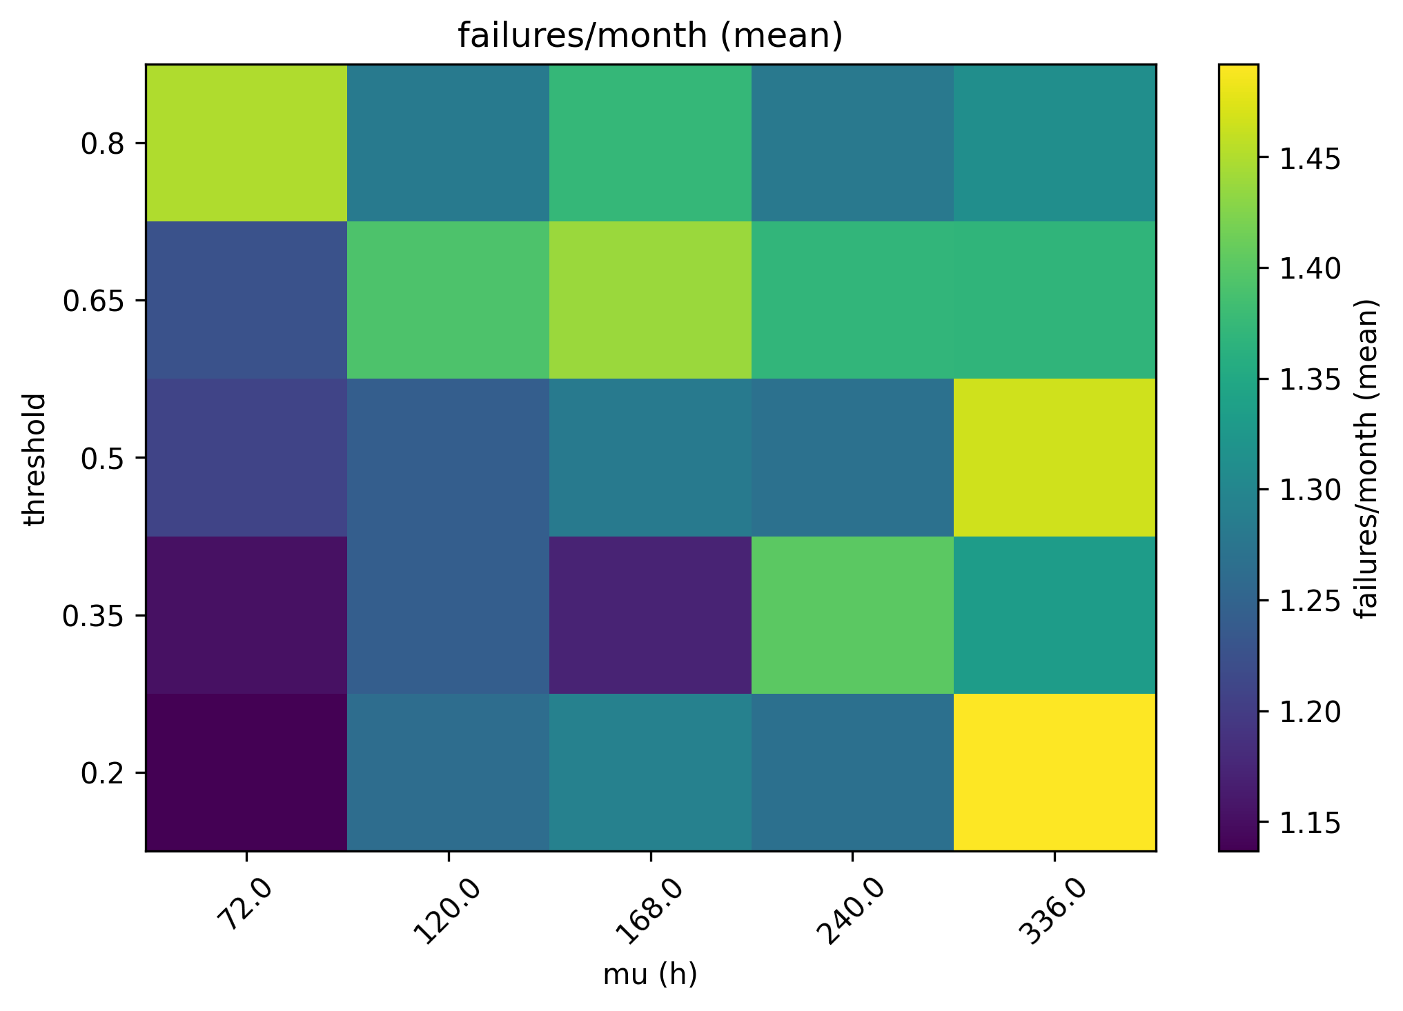
Panne selon un seuil et mu (h)

Slide 32
Résumé
Principaux résultats
Le seuil de détection est le paramètre le plus influent : un seuil trop élevé réduit fortement la précision et augmente les pannes.
L’intervalle entre inspections (μ) introduit un compromis entre coût et performance :
inspections fréquentes → coût élevé
inspections espacées → détection moins efficace.
Les paramètres de variabilité (inspection et dégradation) affectent surtout la robustesse de la détection.
Les analyses 2D montrent des interactions importantes entre paramètres.
Conclusion
➡ Le réglage optimal d’une politique de maintenance nécessite une optimisation conjointe des paramètres afin d’équilibrer :
coût
risque de panne
qualité de détection

Slide 33
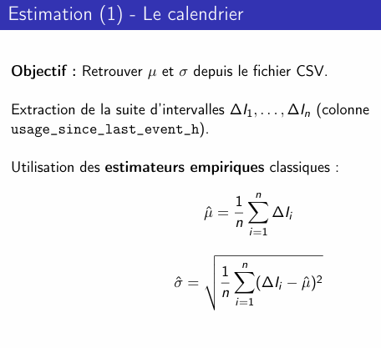
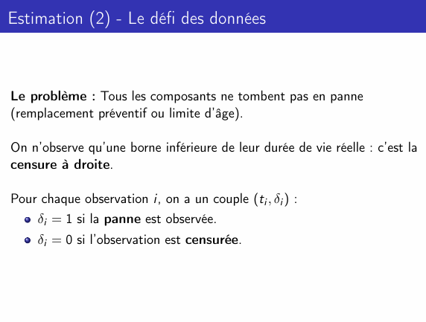
II. C. Model Inversion

Slide 34
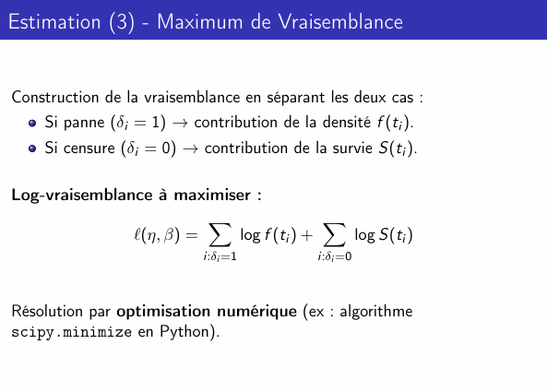

Slide 35
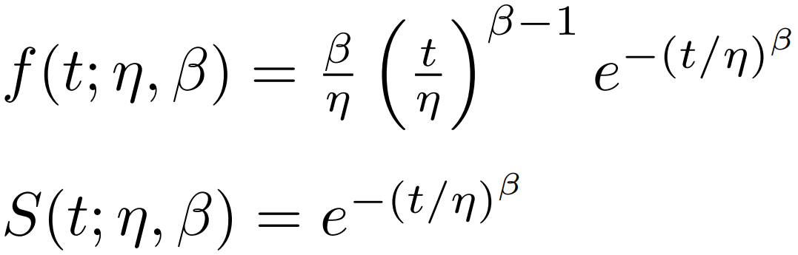
Densité et fonction de survie de la loi de Weibull

Slide 36
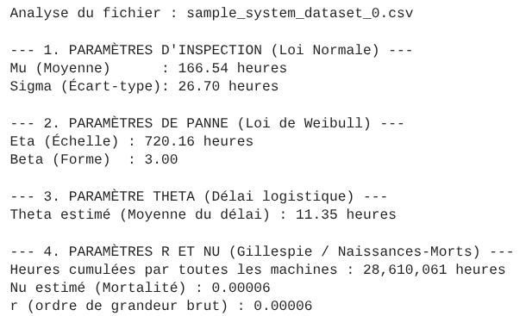
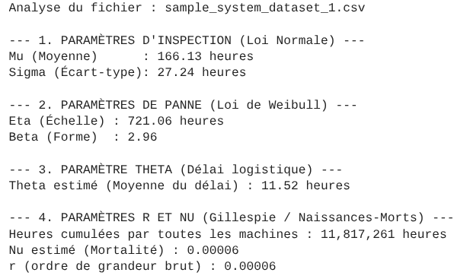
Les resultats :

Slide 37
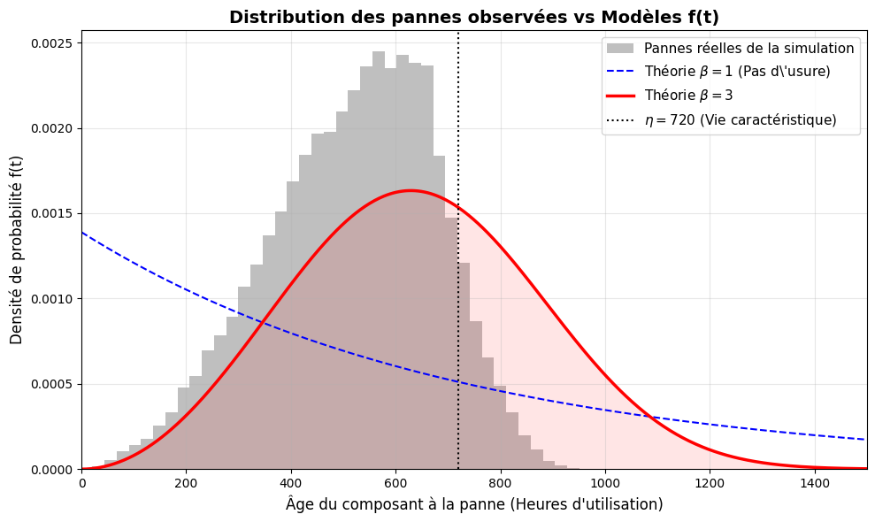


Slide 38
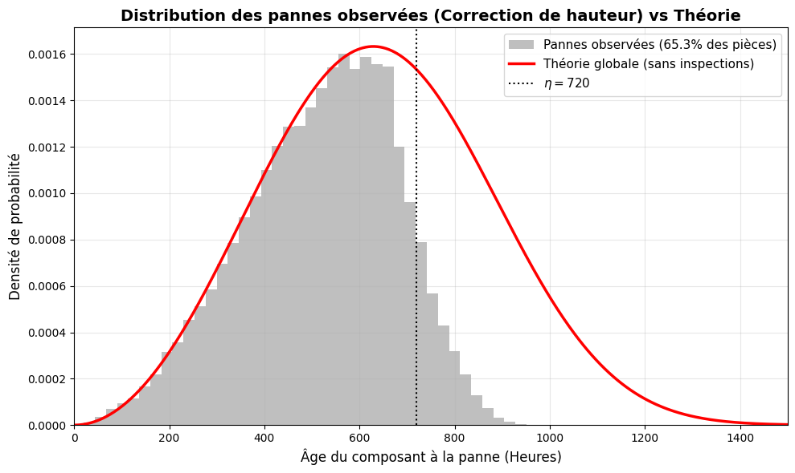


Slide 39
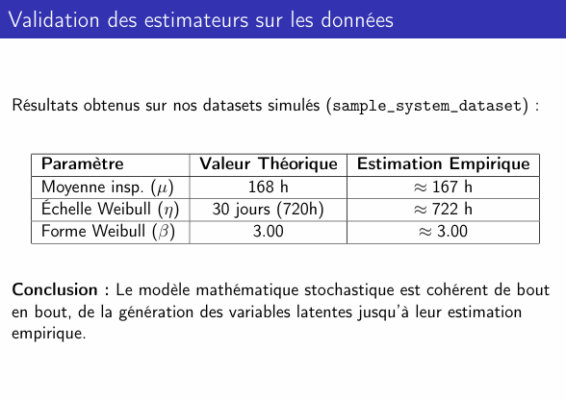

Slide 40
II. D. Parameter Optimization
Goal: Automatically find the optimal parameters minimizing the system cost.
Parameters optimized:
θ = (μ, σ, θ, inspection_deviation, inspection_threshold)
Objective function:
J(θ) = E[C(θ)] + α · Std(C(θ))
Total average cost of one system
Standard deviation

Slide 41
II.D. Optimization Challenges
The simulator produces a cost function that is:
non-linear.
non-convex.
non-differentiable.
Therefore, no analytical gradient exists

Slide 42
II.D. Plan
Monte-Carlo Estimation
Estimating the cost by averaging the results of M Monte-Carlo simulations
Genetic algorithm
Genetic Algorithm to search for the parameters that minimize this cost.

Slide 43
II.D. Steps of Genetic Algorithm
Population initialization : Sampled uniformly within predefined bounds.
Fitness Evaluation
Selection : Choose the best among k randomly selected individuals.
Crossover : Combined the selected individuals.
Mutation : To maintain diversity, small random perturbations are applied.
Elitism : The best individuals are preserved across generations:
Immigration : some individuals are replaced by randomly generated solutions.
New generation :
elites + children + immigrants

Slide 44
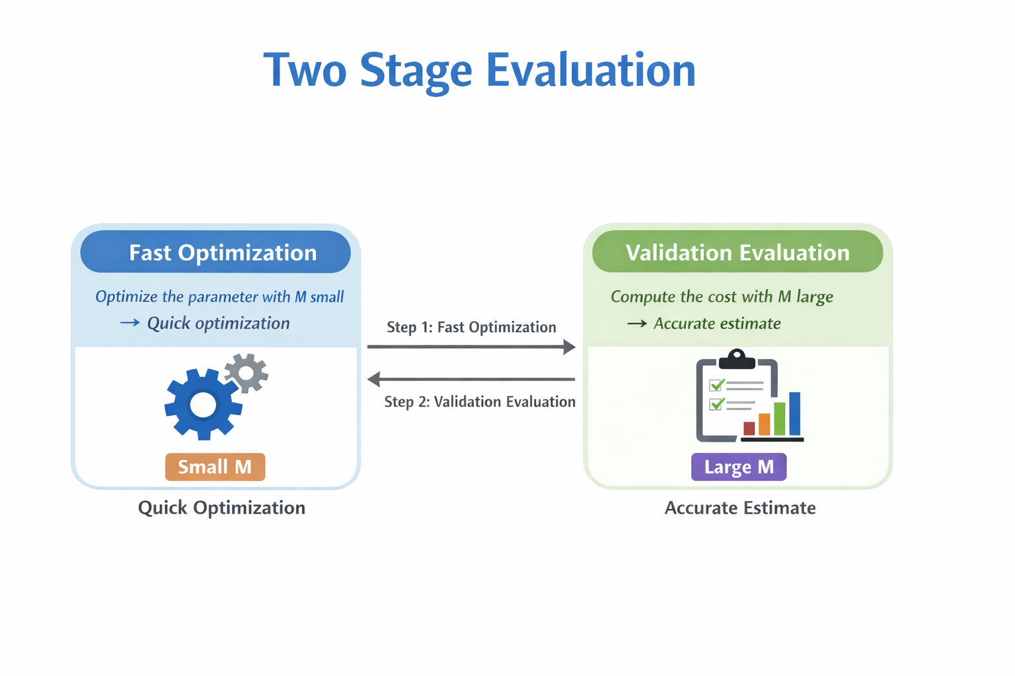

Slide 45
GA parameters
Parameter | Value
Population size | 30
Max generations | 50
Elitism | 2
Tournament size | 4
Mutation probability | 0.30
Mutation σ | 0.15
M fast | 2
M large | 20
Immigration rate | 0.2

Slide 46
Parameters | Estimated / Initial | Optimized
mu | 166.54 (est) | 304.61
sigma | 26.70 (est) | 56.99
theta | 11.35 (est) | 12.60
inspection deviation | 0.05 | 0.9
inspection threshold | 0.5 | 0.79

Slide 47
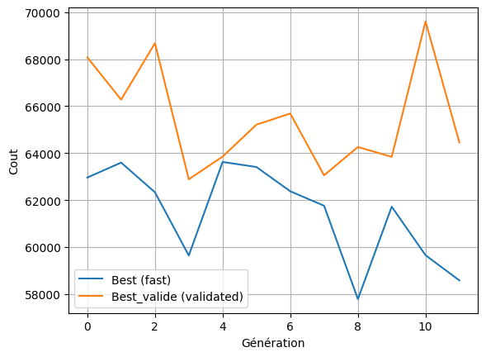
Initial cost = 75059.30
Optimized cost = 65113.49
Gain = 13.25 %

Slide 48
III. Maintenance Pipeline

Slide 49
A. Pipeline Library (PipMCM2D)
Functionalities:
Parameter Estimation (unknown param):
estimate_parameters
estimate_parameters_filepath
Policy Optimization (genetic algorithm):
compute_cost
algorithme_genetique
Documentation:
README.md - Installation/Requirements
examples/parameter_estimator.ipynb
examples/AG_Optimisation.ipynb
examples/pipeline_example.ipynb

Slide 50
A. Pipeline Library (PipMCM2D)
Simulate
“Real” Sample
+
Descriptive Analysis
Use “Known” Parameters
+
Estimate “Unknown” Parameters
Sample and to Optimize from “Same Family” of systems

Slide 51
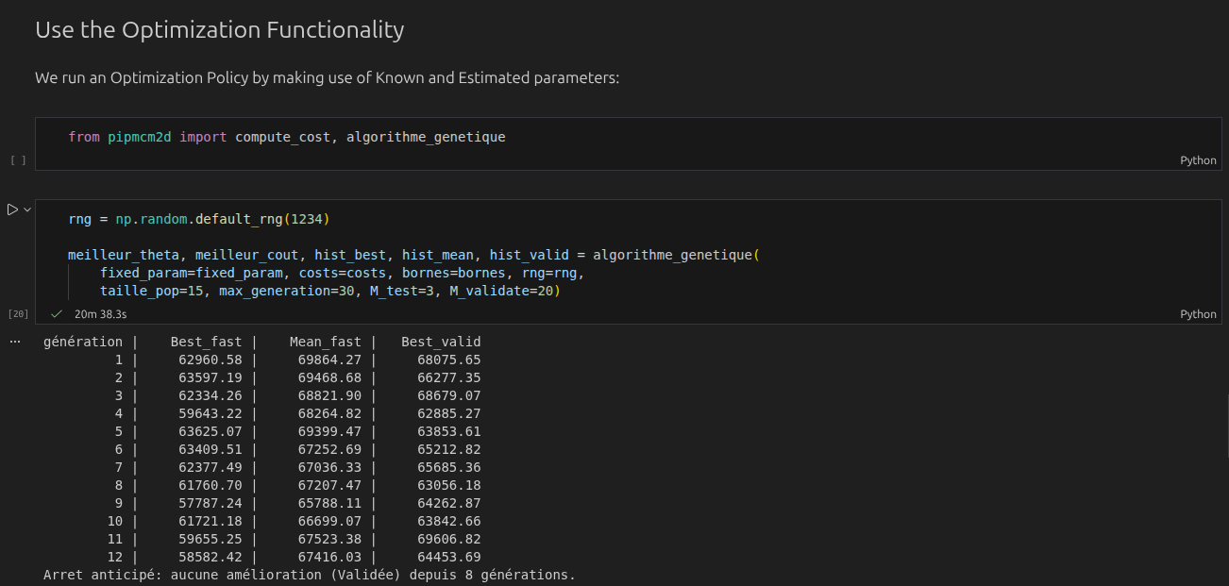
Simulator (SimMCM2D)

Slide 52
III. B. User Interface

Slide 53

Application overview
• Interface built with Streamlit (Python)
• Allows configuration of simulation parameters
• Generates datasets and KPIs
• Provides descriptive analysis and parameter estimation

Slide 54
Access to the Application
The application is accessible online:
https://projetm2d2526-m2d.streamlit.app/
We will now move to a live demonstration of the application.

